Slide 1

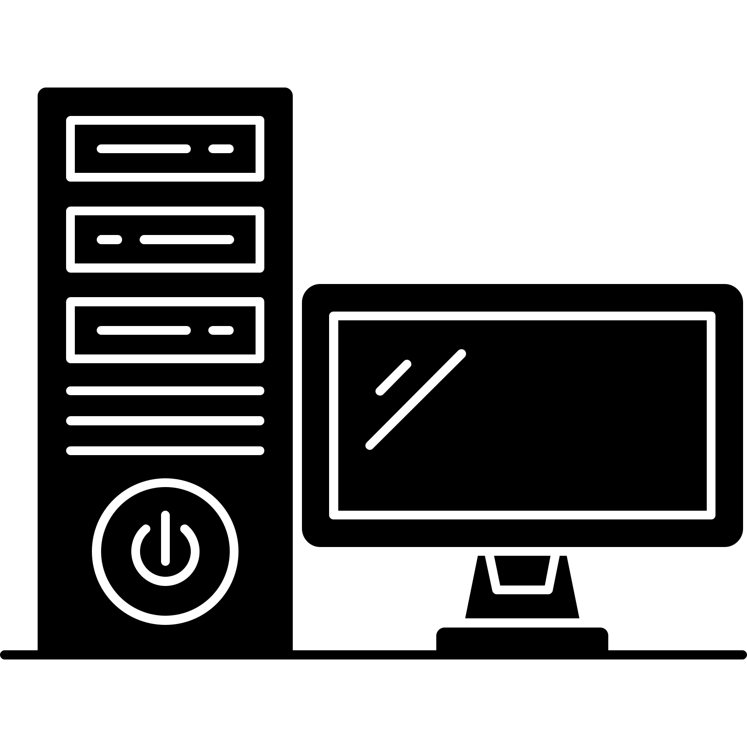


Protocollo SOAP e Interfacce WSDL
Presented by
Rubino Matteo

Slide 2
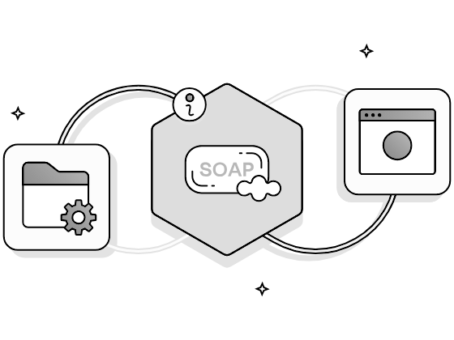


Introduzione al SOAP
Definizione
Base Tecnica
Funzione
SOAP è l'acronimo di Simple Object Access Protocol.
Si basa sulle regole della sintassi XML.
È un protocollo per lo scambio di messaggi tra componenti software (client e web service).

Slide 3


Lo standard W3C
SOAP è un protocollo standardizzato dal W3C (World Wide Web Consortium).
Il W3C ottimizza le risorse per portare il Web al massimo del suo potenziale.
Questo garantisce affidabilità nello scambio di informazioni in formato XML.
il W3C è un organizzazione internazionale che definisce gli standard tecnici

Slide 4


Paradigma ad Oggetti
Il termine "Object" nel nome indica che l'uso del protocollo segue il paradigma della programmazione orientata agli oggetti.
Definisce un set di regole che il client deve rispettare per richiedere risposte dal server.

Slide 5
Trasporto Dati e Interoperabilità
SOAP è fondamentale per il trasporto di dati tra piattaforme e linguaggi di programmazione differenti.
Permette la comunicazione tra due applicazioni eseguite indipendentemente dalla piattaforma.

Slide 6
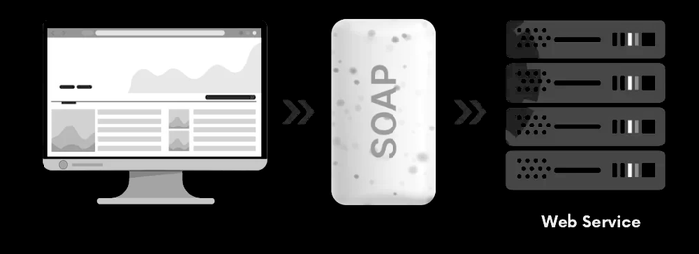

Remote Procedure Call (RPC)
Attraverso lo scambio di messaggi SOAP si definiscono le RPC-Call (Remote Procedure Call).
Queste sono chiamate a procedure remote che risiedono sul server che espone il web service.

Slide 7
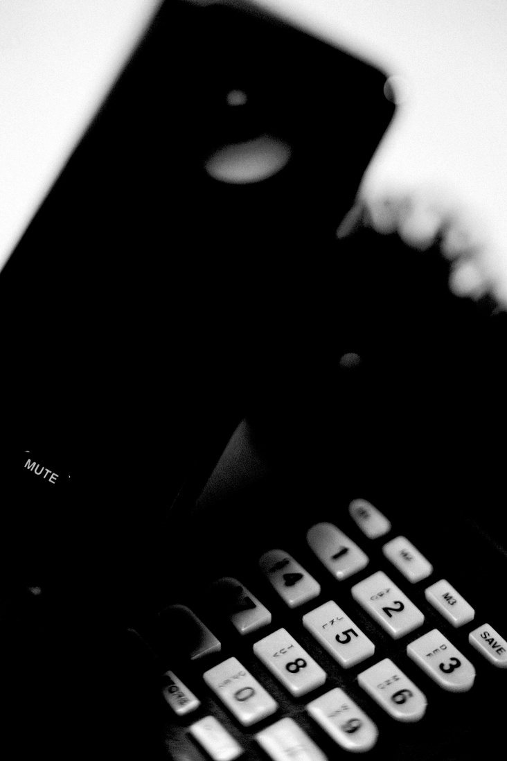
Leggerezza delle Piattaforme
SOAP permette di rendere più "leggere" le piattaforme di fruizione dei dati.
Consente l'accesso ai dati da applicazioni client o "stand alone" tramite il protocollo HTTP.

Slide 8

SOAP come estensione di HTTP
Rappresenta un'estensione del protocollo HTTP per lo scambio di messaggi XML.
Sfrutta l'infrastruttura già esistente: quasi ogni computer connesso supporta il traffico HTTP.

Slide 9

Superare i Firewall
L'utilizzo di SOAP mediante HTTP è comune per ovviare ai problemi con i firewall.
Il messaggio SOAP viene spedito come parte di una normale richiesta o risposta HTTP, che solitamente non viene bloccata.

Slide 10
Requisiti Server: Il SOAP Engine
Per gestire correttamente i messaggi, un server HTTP (come Apache o IIS) deve avere un SOAP engine.
Esempi di SOAP engine sono Apache AXIS o Tomcat.

Slide 11

Struttura del Messaggio SOAP
Un messaggio SOAP è un documento XML composto da tre elementi principali:
1.
Envelope (Busta).
2.
3.
Header (Intestazione).
Body (Corpo).

Slide 12

SOAP Envelope
È l'elemento radice (root) del documento XML.
È obbligatorio e deve essere sempre presente.
Funge da contenitore per Header e Body.

Slide 13
SOAP Header & SOAP Body
elementi SOAP
Header
Body
È un elemento opzionale ed è il primo figlio dell'Envelope.
È un elemento obbligatorio.
cos’è
Contiene informazioni aggiuntive per la comprensione e la spedizione corretta del messaggio.
Contiene le informazioni reali (i dati) che si intendono far giungere al destinatario.
cosa contiene

Slide 14
Gestione Errori: SOAP Fault
L'elemento Fault viene usato per la gestione degli errori.
Se presente, viene definito all'interno del Body come primo figlio dopo l'Header.

Slide 15
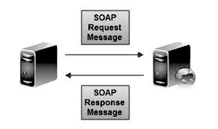
Esempio di SOAP Request
Una SOAP Request effettua una richiesta verso una procedura specifica.
Esempio: Chiamata alla procedura CelsiusToFahrenheit passando una stringa come parametro nel Body.

Slide 16
Esempio di SOAP Response
La SOAP Response contiene la risposta del server.
Esempio: Il server restituisce il risultato della conversione all'interno del Body.

Slide 17
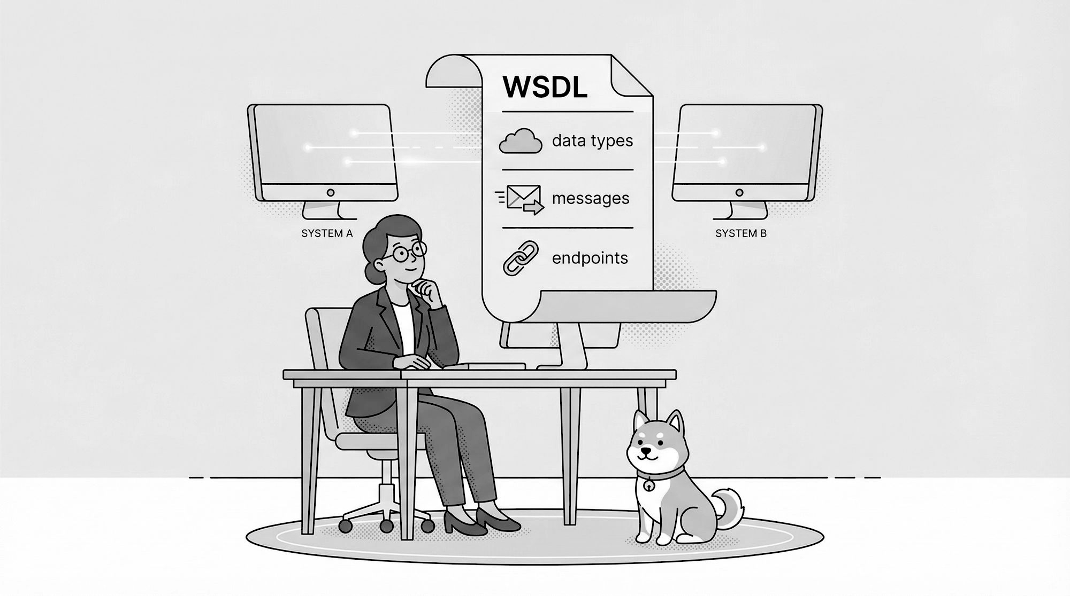
Che cos'è il WSDL?
WSDL sta per Web Services Description Language.
È il linguaggio utilizzato per definire le interfacce dei servizi SOAP.
Descrive analiticamente come è strutturato il servizio e come invocarlo.

Slide 18
Elementi WSDL: Messaggi e PortType
Il WSDL definisce i messaggi scambiati: Request (input) e Response (output).
Il PortType definisce l'operazione e associa i messaggi di input e output ad essa.

Slide 19

Elementi WSDL: Binding e Service
Elementi WSDL:
Binding
specifica il protocollo di trasporto (es. HTTP) e lo stile (es. RPC).
Service
indica l'indirizzo fisico (URL) dove il servizio è localizzato .

Slide 20
Implementazione: Il Server PHP
In PHP, si utilizza la classe SoapServer associata al file .wsdl.
Il server aggiunge le funzioni necessarie (addFunction) e gestisce le richieste in arrivo con handle().

Slide 21
Implementazione: Il Client SOAP
Il client utilizza la classe SoapClient, puntando all'URL del file WSDL.
Una volta connesso, il client può richiamare le funzioni remote passando i parametri necessari.

Slide 22
Grazie per L’attenzioene
Rubino Matteo 5Dinf

